Slide 1
粒子和宇宙 原子核复习
主讲人：姜连国
学 科：物理（人教版）
学 校：北京市第八十中学 年 级：高二下学期 选修3-5

Slide 2
简单回顾：原子核主干知识
一、放射性与衰变
一个现象：天然放射现象
两种衰变： α衰变、 β衰变 三种射线： α、 β、 γ
四个守恒：质量数、电荷数、能量、动
量
半衰期：概念、决定因素

Slide 3
简单回顾：原子核主干知识
二、核反应方程
衰变：α衰变：
β衰变：
β⁺衰变：
原子核的人工转变： 核裂变：
核聚变：

Slide 4
简单回顾：原子核主干知识
三、核能
结合能与比结合能： 质量亏损：
质能方程： 核能计算： 核能开发：

Slide 5
简单回顾：原子核关联知识
原子核组成与符号： 同位素：
放射线探测：
放射性应用与防护： 核力：
粒子与宇宙：

Slide 6
探秘粒子与宇宙

Slide 7
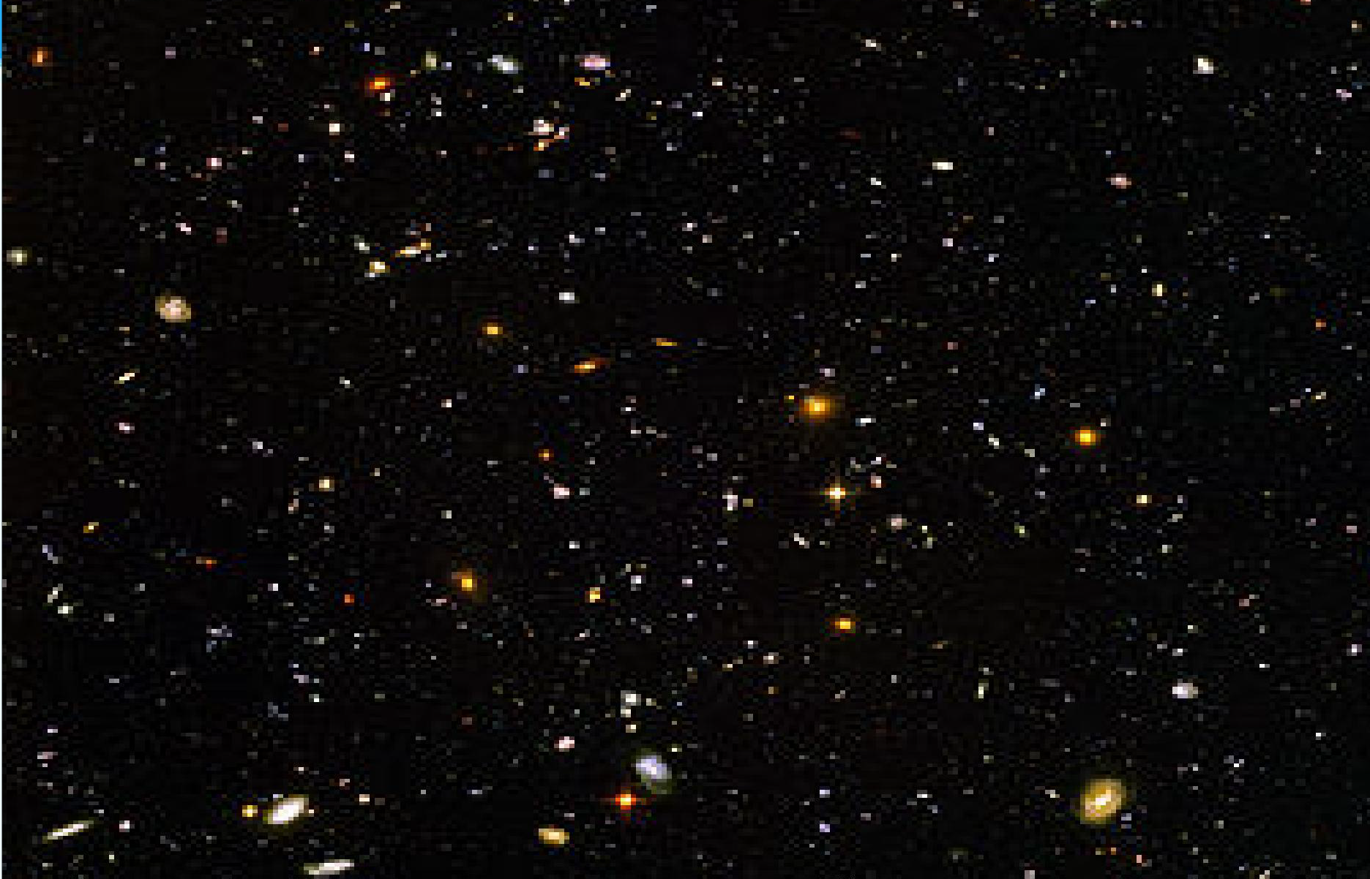
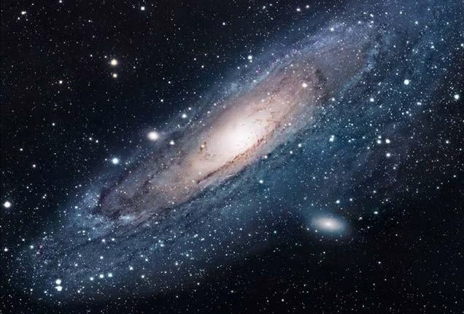


仰望星空、 俯首沉思、默默自问：
物质和宇宙是由什么组成？又是如何
作用和构成？ 物质和宇宙是怎样起源？ 又是如何运动和演化？
仰望天空

Slide 8

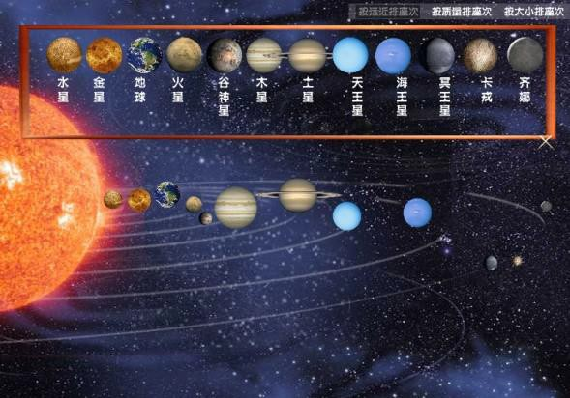
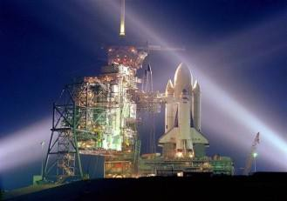
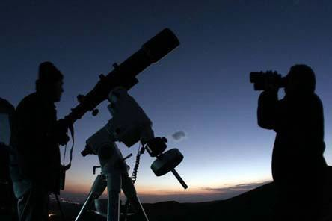

探索宇宙
每个人大概也曾有过探索宇宙，遨游太空的梦想。
400年前，天文学家
伽利略首次把望远镜对准 天空。从那时起，人们对宇宙的探索 和思考给人类带来了深刻的变革。
•
今天，随着航空航天的迅猛发展， 人造卫星、宇宙飞船等高科技手段 再次把人们的目光引向了太空。

Slide 9
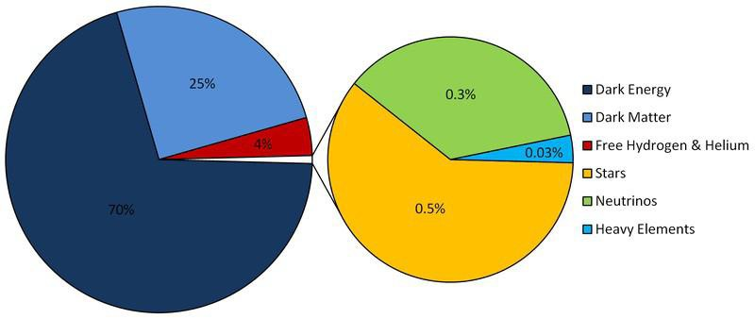
现代宇宙学模型
宇宙组份
暴胀
Dark Energy
暗能量～70％
Dark Matter
暗物质 85%
Quark Matter
夸克物质15%
Universe
宇宙
Matter
物质～30％
H (77%)
He (23%)
宇宙学模型：以大爆炸宇宙学标准模型为基础的 暴胀⊕ 暗能量⊕ 暗物质⊕ 夸克物质
为什么在宇宙中只观察到夸克组成的物质，没有发现有反夸克形成的反物质？

Slide 10

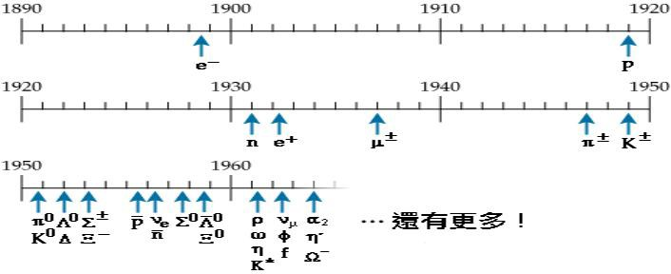
物质和宇宙是由什么构成？ 发现新粒子
粒子物理学家们总是在不断地寻找新的粒子，发现新的粒子。

Slide 11




























物质的微观结构模型的发展历程

Slide 12
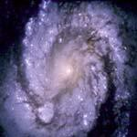

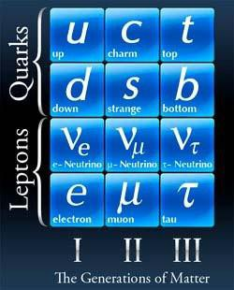
所有已知物质都是由基本粒子组成
世界万物不论从银河、 山川到原子、分子都 是由夸克和轻子构成
粒子物理学家已经发展出一个称为“标准模型” 的理论：能解释数以百计的粒子和复杂的作用力。
6 | 种夸克 | 如组成中子和质子的上、下夸克
6 | 种轻子 | 大家熟知的轻子就是电子
4 | 种媒介子 传递相互作用的粒子，像光子等

Slide 13
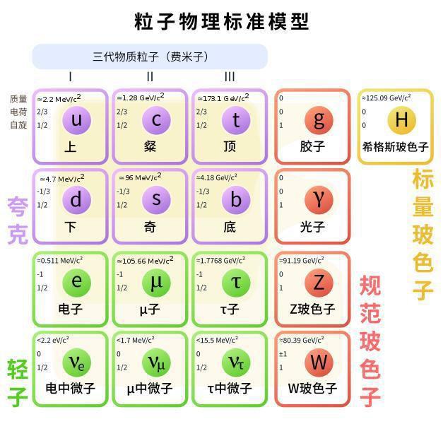
粒子物理学 标准模型

Slide 14
基本粒子分类
、 轻子 _{和} 媒介子 。
1．组成物质的粒子分为三大类： ^{强子}
2．强子是参与强相互作用的粒子，强子分两类： 重子 和 ^{介子} ， 都是由 夸克 组成的。
3．轻子是不参与强相互作用的粒子， ^{电子} 是最早发现的轻子。
4．媒介子是传递各种相互作用的粒子， ^{光子} 传递电磁相互作用， ^{胶子} 传递强相互作用， ^{玻色子} 传递弱相互作用。

Slide 15
标准模型是粒子物理的基本理论
神奇的“上帝粒子”：希格斯玻色子。 可以解释质量的起源
2012年7月4日，CERN发表了CMS, ATLAS的结果，宣布发 现希格斯玻色子 。这一发现随后获得2013年诺贝尔物理奖。
基本粒子源于何处?
又是如何组成浩瀚宇宙的?

Slide 16
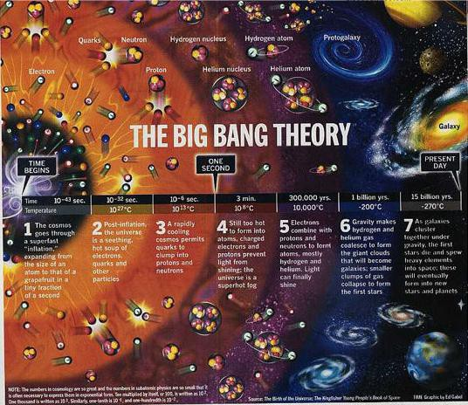
大爆炸宇宙模型：伽莫夫
宇宙是由一个 致密炽热的奇 点于137亿年前 一次大爆炸后 膨胀形成的。
大爆炸宇宙模型是现代宇宙学中最有影响的一种学说。

Slide 17
大爆炸模型的宇宙演化（阅读）
在距今约150～200亿年前,宇宙中的所有物质被压缩为极其高密度 的状态，是一个不大的、但密度极高、温度极高的火球。
大约在150亿年前，这个原始火球突然发生了惊天动地的大爆炸， 把物质抛向四周，从此产生了宇宙。从那时起，宇宙开始膨胀，温度 也随着空间的扩大而降低。
当宇宙年龄为10^{－44}秒时，温度高达1032亿度，在这以后一刹那，即
经过10^{－34}秒后，宇宙突然“暴胀”，就像大气球突然被大人猛烈一吹 那样，宇宙发生了巨大的爆炸，爆炸使宇宙在刹那间扩大了10²⁹倍。大 爆炸后0.01秒，宇宙温度下降为1011亿度；
0.1秒后，温度降到300亿度；在13.8秒后温度进一步降到30亿度；
35分钟时，温度已降到3亿度。大爆炸后30万年，温度已下降到3000℃， 宇宙开始变得透明了，在这期间也开始形成了化学元素。

Slide 18
宇宙年龄0.01秒时，温度下降为10¹¹度，一团混沌；
1.1秒时，温度下降为10¹⁰度，出现电子、中子、质子；
3分钟时，温度下降为10⁹度，开始形成元素氢、氦；
3分45秒，宇宙基本形成。
150亿年来，宇宙在不断膨胀，温度在逐渐降低，与此同时，产生 和繁衍了生物。
有人像按比例尺画地图那样，将这150亿年的宇宙进化历程浓缩 在一年里，使我们得到了一个极为直观有趣的“宇宙日历”：1月10 日，大爆炸，宇宙脱颖而出；5月1日，浩瀚的银河系诞生；9月9日，
太阳系问世；9月14日，地球形成；9月24日，地球上出现了原始生命；
11月12日，绿色植物破土而出；12月26日，更高级的哺乳动物出现；
12月31日0时22分30秒，原始人类站在地球上；23分46秒，北京猿人 创造了火；23分59秒，中国历史衍续到春秋„„宋代；24分，全球进入 了迄今仍在继续的现代化社会。可见人类历史只是宇宙岁月中极其短 暂的一瞬。

Slide 19
极大与极小的奇遇
1．宇宙大爆炸至今，经历了至少 ^{150亿} 年，这是一个漫长的
历程，大宇宙的 演化 与微小的 基本粒子 紧密地联系在
一起了。
2．在大爆炸之后逐渐形成了夸克、轻子和胶子等粒子，随后经
过强子 时期，^{轻子} 时期，^{核合成} 时期，继续冷却，质子、
电子、原子等与光子分离组成恒星和星系。

Slide 20
机遇与挑战
暗物质和暗能量：现代物理学的两朵乌云！
探测暗物质 & 暗能量
“揭开暗物质、暗能量之谜，将是人类认识宇宙的 又一次重大飞跃，可能导致一 场新的物理学革命。 为此，需投资建设几项关键性的探测暗物质、暗能 量的重 大实验装置，包括地下和太空的粒子探测器 和在南极建立大口径天文望远镜，以 取得第一手实 验数据，在国际竞争中处于主导地位。”
《创新2050：科学技术与中国的未来》（2009）
（中国科学院战略研究系列报告）

Slide 21
暗物质、暗能量及相关的新物理和理论、物 质起源和宇 宙起源作为国际重大前沿研究领 域，为我国科学家和年 轻的学生们提供了世 纪难遇的机遇。我们要充分用好天 时、地利、 人和，揭示极小与极大尺度物理规律的内在 统一，超越标准模型、超越爱因斯坦。
两暗一新双起源
两极一统双超越

Slide 22


皋 国家中小学网络今 廿P生t

